Slide 1
Acanno
Um Jogo Eletrônico de RPG com acessibilidade em LIBRAS

Slide 2
Introdução
Jogos eletrônicos
Softwares de entretenimento
Regras pré-estabelecidas
Condição de vitória e de derrota
RPG
Jogador controla um ou mais personagens
Fazendo favores e combatendo inimigos
Contar a história desses personagens em um mundo fictício

Slide 3
Introdução
Necessidade de maior difusão de LIBRAS no Brasil
Ampliação de acessibilidade linguística
Há um aparato legal
Presença de tradutores ou intérpretes em escolas, empresas, eventos
Longo caminho ainda precisa ser percorrido
Entretenimento dos jogos eletrônicos pouco explorado.

Slide 4
Introdução
Necessidade de maior difusão de LIBRAS no Brasil
Ampliação de acessibilidade linguística
Há um aparato legal
Presença de tradutores ou intérpretes em escolas, empresas, eventos
Longo caminho ainda precisa ser percorrido
Entretenimento dos jogos eletrônicos pouco explorado.

Slide 5
Introdução
Desenvolvimento de um jogo em LIBRAS
Inclusivo para alunos surdos

Slide 6
Justificativa
Falta de infraestrutura adequada prejudica a educação
Surdos são afetados pela falta de oportunidades
LIBRAS não possui um protagonismo no currículo
Problemática se estende a outros setores da sociedade
Número crescente de usuários de smartphones
Utilização da base de usuários para tornar o jogo acessível

Slide 7
Justificativa
Gamificação
Torna mais divertido o progresso.
Outros projetos buscam trazer a LIBRAS para os jogos
Limitam-se a ensinar palavras e frases, fragmentado a linguagem
Acanno busca trazer uma maior quantidade de itens lexicais e sua organização sintática
Estilo RPG permite um jogo mais comunicativo

Slide 8
Metodologia
RPG Maker MV
Ferramenta especializada em criação de RPG
Inkscape
Criação de desenhos vetoriais
FontForge
Montagem e configuração de fontes

Slide 9
Metodologia
Metodologia ágil, iterativa e incremental
Etapas de desenvolvimento
Idealização
Protótipo de média fidelidade
Protótipo de alta fidelidade

Slide 10
Referencial Teórico
RPG
Jogador controla um ou mais personagens
Progressão do jogo acompanha a sua história
Saga do herói
NPC
Personagens não jogáveis do jogo
Compõem o mundo e auxiliam na composição do ambiente e narrativa

Slide 11
Referencial Teórico
LIBRAS
Forma de comunicação e expressão com estrutura gramatical própria
Natureza visual-motora
Língua oficial brasileira.
Produzida pelas mãos, movimentos e expressões faciais e corporais
Variações linguísticas de região para região
Surdo e deficiente auditivo são termos diferentes

Slide 12
Desenvolvimento
Criação da história
Protagonistas
Vilões
Elementos principais
Criação dos cenários
Mapas
Casas
Localidades
Passíveis de mudança

Slide 13
Desenvolvimento
Criação das mensagens do jogo
Tradução das falas
Validadas por um profissional em LIBRAS
Reprodução dos sinais em fotos
Criação dos sinais vetoriais com base nas fotos
Desenho feito pelo Inkscape por cima das fotos

Slide 14
Desenvolvimento
Criação das variações de expressões faciais
16 expressões para cada sinal
Carregamento dos sinais no FontForge
Cada sinal entra em um espaço correspondente a um caractere especial
Uma fonte para cada expressão facial
Utilização das fontes no RPG Maker MV
Uso de plugins que permitem a configuração dos sinais e sua utilização

Slide 15
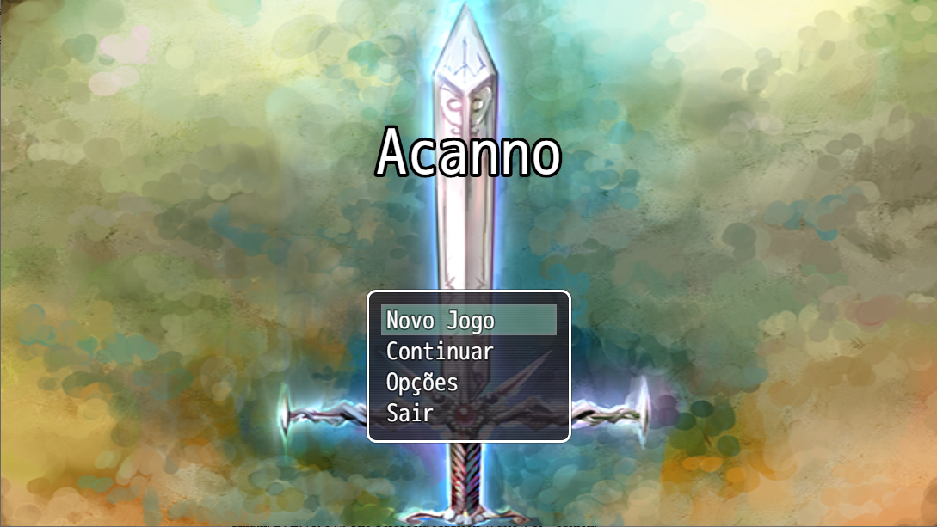
Software
Tela inicial do jogo

Slide 16
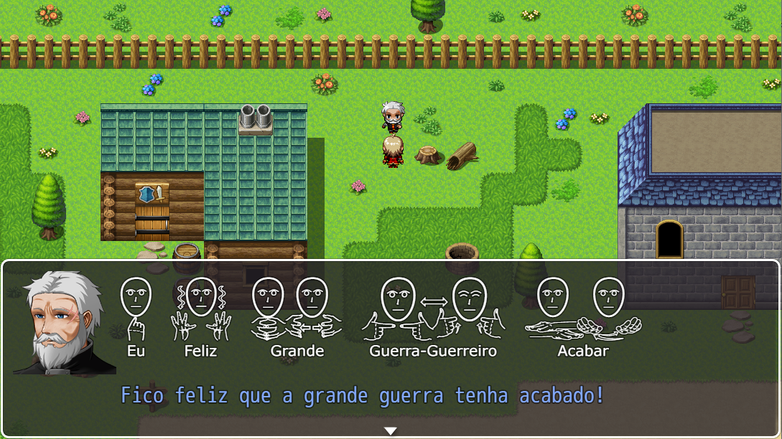
Software
Tela de diálogo das interações

Slide 17
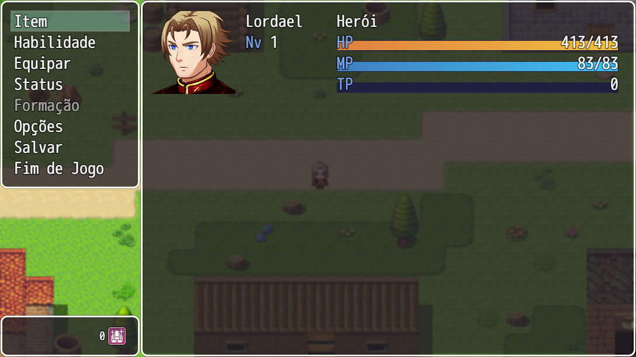
Software
Menu do jogo

Slide 18
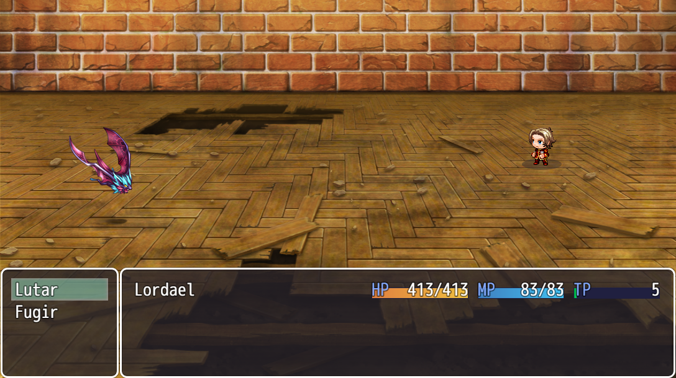
Software
Tela de batalha do jogo

Slide 19
Conclusão
Comunidade surda busca que suas especificidades sejam atendidas e respeitadas
Longo caminho a percorrer
Acanno busca atender essa necessidade na área do entretenimento pelos jogos eletrônicos

Slide 20
Referências
Bisol, C. A., & Valentini, C. B. (2011). Surdez e Deficiência Auditiva - qual a diferença?. Recuperado em 01 de Junho, 2020, de http://www.grupoelri.com.br/Incluir/downloads/OA_SURDEZ_Surdez_X_Def_Audit_Texto.doc
BRASIL. Lei nº 10.436, de 24 de abril de 2002. (2002, 24 abril). Dispõe sobre a Língua Brasileira de Sinais – LIBRAS e dá outras providências. Recuperado em 01 de Junho, 2020 de http://www.planalto.gov.br/ccivil_03/leis/2002/l10436.htm#:~:text=LEI%20Nº%2010.436%2C%20DE%2024%20DE%20ABRIL%20DE%202002.&text=Dispõe%20sobre%20a%20Língua%20Brasileira,Art.
Buarque, C. (2011). Projeto de Lei nº 2040, de 2011. Estabelece condições de oferta de ensino da Língua Brasileira de Sinais (LIBRAS), em todas as etapas e modalidades da educação básica (Arquivada). Recuperado em 1 de Junho, 2020, de https://www.camara.leg.br/proposicoesWeb/fichadetramitacao?idProposicao=515874

Slide 21
Referências
Burke, B. (2015). Gamificar: como a gamificação motiva as pessoas a fazerem coisas extraordinárias. DVS Editora.
Fundação Getúlio Vargas. (2020). Brasil tem 424 milhões de dispositivos digitais em uso, revela a 31ª Pesquisa Anual do FGVcia. Recuperado em 14 de Julho, 2020, de https://portal.fgv.br/noticias/brasil-tem-424-milhoes-dispositivos-digitais-uso-revela-31a-pesquisa-anual-fgvcia
Gabrilli, M. (2019). Projeto de Lei nº5188, de 2019. Determina que as instituições de ensino da educação básica, públicas e privadas, mantenham profissional intérprete da Língua Brasileira de Sinais (LIBRAS) para o atendimento de pais ou responsáveis surdos. Recuperado em 1 de Junho, 2020, de https://www25.senado.leg.br/web/atividade/materias/-/materia/138939
Instituto Brasileiro de Geografia e Estatística. (2019). Educação 2019. Recuperado em 01 de Junho, 2020, de https://biblioteca.ibge.gov.br/visualizacao/livros/liv101736_informativo.pdf

Slide 22
Referências
Instituto Nacional de Geografia e Estatística. (2010). Censo Demográfico 2010: Deficientes auditivos. Recuperado em 01 de Junho, 2020, de https://www.ibge.gov.br/apps/snig/v1/?loc=0&cat=-1,-2,-3,128&ind=4643
Leite, H. (2015). Projeto de Lei nº1690, de 2015. Torna obrigatória a presença de tradutor e intérprete de LIBRAS - Língua Portuguesa, para viabilizar o acesso à comunicação, à informação e à educação de alunos surdos. Recuperado em 1 de Junho, 2020, de https://www.camara.leg.br/proposicoesWeb/fichadetramitacao?idProposicao=1295994
Luciano. N. (2018). Telefonia celular alcança 98,2% da população brasileira. Recuperado dia 10 de Novembro, 2019, de https://agenciabrasil.ebc.com.br/economia/noticia/2018-09/telefonia-celular-alcanca-982-da-populacao-brasileira
Martins, H. (2018). Censo aponta que escolas públicas ainda têm deficiências de infraestrutura. Recuperado em 01 de Junho, 2020, de https://agenciabrasil.ebc.com.br/educacao/noticia/2018-01/censo-aponta-que-escolas-publicas-ainda-tem-deficiencias-de-infraestrutura

Slide 23
Referências
Oliveira, R, C. A, Marques, R. R. (Ano II, N. I, 2014). Uso da variação linguística na língua brasileira de sinais. Revista Diálogos, 85-91.
Schlünzen, Elisa T. M., Benedetto, Laís dos S. Di, Santos, Danielle A. do N. dos. (2012). O que é LIBRAS? - volume 11 - D24 - Unesp/UNIVESP - 1a edição 2012 graduação em Pedagogia. Recuperado em 02 de Junho, 2020, de https://acervodigital.unesp.br/bitstream/123456789/47933/1/u1_d24_v21_t01.pdf
Universidade Gama Filho. (2012). Como aprimorar a memória. Recuperado em 15 de Julho, 2020, de http://www.posugf.com.br/noticias/todas/1971-como-aprimorar-a-memoria
Valente, J. (2019). Brasil é 5º país em ranking de uso diário de celulares no mundo. Recuperado em 01 de Junho, 2020, de https://agenciabrasil.ebc.com.br/geral/noticia/2019-01/brasil-foi-5o-pais-em-ranking-de-uso-diario-de-celulares-no-mundo

Slide 24
Referências
Westin, R. (2019). Baixo alcance da língua de sinais leva surdos ao isolamento; Recuperado em 09 de Novembro, 2019, de https://www12.senado.leg.br/noticias/especiais/especial-cidadania/baixo-alcance-da-lingua-de-sinais-leva-surdos-ao-isolamento

